Slide 1
Критика недоліків радянської економіки 20-30х рр. в творчості І.Ільфа та Є.Петрова
Виконавці: студенти 21 ФБ
Маніло А.О.
Соляник О.М.
Чукіна К.Ю.
Щебликіна В.М.

Slide 2
План:
Біографія І. Ільфа та Є. Петрова
«Дванадцять стільців» та «Золоте теля» про економіку

Slide 3
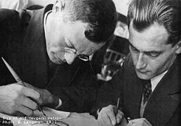
Біографія І. Ільфа та Є. Петрова
Ільф і Петров - радянські письменники - сатирики Ілля Ільф (справжнє ім'я - Ієхієл-Лейб бен Ар'є Файнзильберг) і Євген Петров (справжнє ім'я - Євген Петрович Катаєв). Уродженці міста Одеса. Автори спільно написали знамениті романи «Дванадцять стільців» і «Золоте теля».

Slide 4
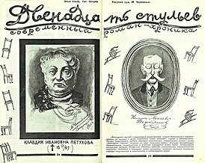
У 1925 році відбулося знайомство майбутніх співавторів, і з 1926 року почалася їхня спільна робота, на перших порах складалася в створенні тем для малюнків і фейлетонів в журналі «Смехач» і обробці матеріалів для газети «Гудок». Першою значною спільною роботою Ільфа і Петрова був роман «Дванадцять стільців», опублікований в 1928 в журналі «Тридцять днів» і в тому ж році вийшов окремою книгою. Роман мав великий успіх. Він примітний безліччю блискучих сатиричних епізодів, характеристик і подробиць, які були результатом злободенних життєвих спостережень.

Slide 5
За романом було кілька оповідань і повістей ( «Світла особистість», 1928, «Тисяча і один день, або Нова Шахерезада», 1929); в цей же час почалася систематична робота письменників над фейлетонами для «Правди» і «Літературної газети». У 1931 році був опублікований другий роман Ільфа і Петрова - «Золоте теля», історія подальших пригод героя «Дванадцяти стільців» Остапа Бендера. У романі дана ціла галерея дрібних людців, захоплених корисливими спонуканнями і пристрастями і існуючих «паралельно великому світу, в якому живуть великі люди і великі речі».

Slide 6
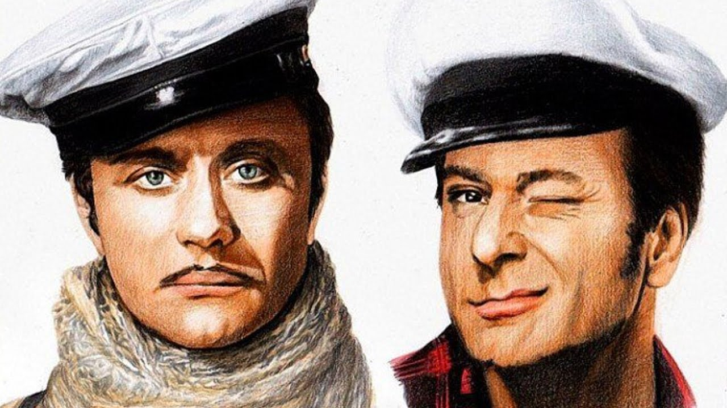
Твори Ільфа та Петрова були щільно пов’язані з політичним та економічним життям СРСР у той час. В пригодах Остапа Бендера було гарно описано життя та побут людей того часу. Тому було зрозуміло, що твори будуть висміювати і економічну частину життя в СРСР. У своїх творах автори засуджували засновників нової економічної ідеології - Льва Троцького і Миколу Бухаріна, які пропонували засновати НЕП, тобто нову економічну політику.

Slide 7
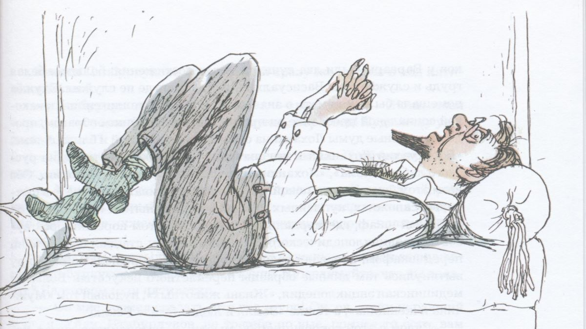
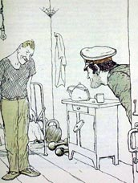
За рівнем і точності оцінок тогочасного суспільства Лур'є порівнює романи Ільфа і Петрова з Мертвими душами Миколи Гоголя і Майстром і Маргаритою Михайла Булгакова. І, як творіння Гоголя є енциклопедією російського життя XIX століття, так і Дванадцять стільців із Золотим телям можна назвати енциклопедією перших п'ятирічок радянської влади.
Так, обивательський побут з міщанством, відсталістю і дикістю (найгірше, що дісталося у спадок від дореволюційних часів молодій Країні Рад), вони висміяли на тих сторінках Золотого теляти, що присвячені Воронячої Слобідці - великий комунальній квартирі, де живе ледачий інтелігент Васисуалий Лоханкин.

Slide 8
Ще один "герой" письменників, радянський бюрократизм, розписаний аж до схем на прикладі напівдержавного установи Геркулес. Поява головного зла всієї епопеї - підпільного мільйонера Корейко - стає можливим саме в надрах такої контори, де правлять чиновники-хабарники Берлага, Скумбрієвич і Полихаєв.
Квінтесенція непу - оголошеної владою свободи підприємництва, за Ільфом і Петровим, це контора Роги і копита, прообразом якої були підставні фірми для прикриття нелегального бізнесу.
Гостроти цим чудовим спостереженнями над реальним життям додає те, що майже всі заклади і міста, де розгортаються події роману, мають свої прототипи. Так, місто Чорноморськ - це рідна для письменників Одеса. Фірму Геркулес Ільф і Петров "поселили" у будівлі одеського готелю Велика Московська. Саме там в 1921 році розміщувався Продкомгуб - держустанова з гучною назвою Продовольчий комітет губернії.
Неподалік від Геркулеса, на розі Дерибасівської та Садової, в романі розмістилися товариства на вірі Трудовий кедр і Пілопомощь, в яких служив зіц-голова Фунт. А в реальному житті саме там з початком епохи НЕПу розташовувалися маленькі приватні організації або кооперативи - поставщики лісу.

Slide 9
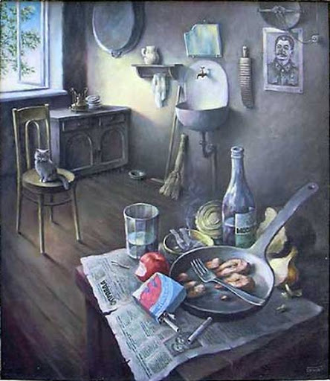
Тобто можна зрозуміти що Ільф та Петров намагалися максимально влучно та літературно описати наскільки ідеологія НЕПу була невідповідна до стандартів того часу. Фельдман і Одеський вважають, що Ільф і Петров у своєму Золотому теляті, що вийшов в 1931 році, в розпал боротьби з непом, критикували його відповідно до політики партії.
Сталіна в той час більше цікавили не стільки економіка, скільки боротьба з головним ідеологом нової економічної політики - Бухаріним, якого тиран прагнув прибрати зі свого шляху під виглядом боротьби з правим ухилом. Тому твори, в яких критикувалися непмани, були майбутньому вождеві народів вкрай вигідні.

Slide 10
Дякуємо за увагу

